Slide 1
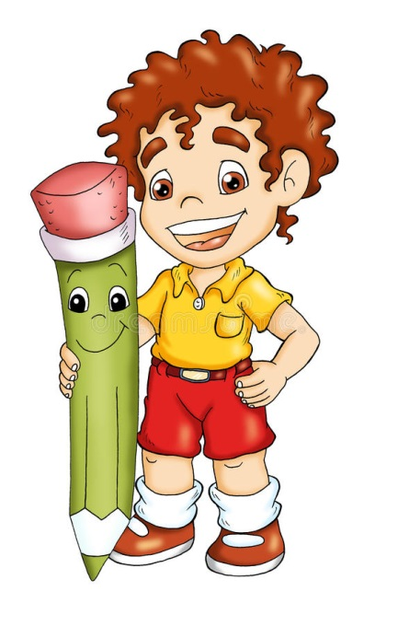
МАДОУ ЦРР – ДЕТСКИЙ САД «ДЕЛЬФИН» № 47
«Формирование адекватной самооценки у
детей старшего дошкольного возраста».
/рекомендации для воспитателей/
Подготовила:
педагог высшей квалификационной категории
Иванова Надежда Евгеньевна
МАДОУ № 47»Дельфин»
г. Мытищи 2021г.

Slide 2
Сегодня мы с вами рассмотрим:
Что такое самооценка и ее роль в жизни ребенка
Как самооценка способствует на социализацию ребенка в обществе
Почему важно не упустить момент формирования самооценки
Как родители и педагоги могут влиять на складывание адекватной самооценки у ребенка

Slide 3
Самооценка это – формирование оценочного компонента самосознания – своего Я.
Дошкольный возраст – это начальный период осознания ребенком самого себя, мотивов и потребностей в мире человеческих отношений. Именно в дошкольном возрасте человек учится социализироваться. Поэтому важно в этот период заложить основы для формирования адекватной самооценки.

Slide 4
В первую очередь, основы самооценки закладываются в семье. Родителям нужно говорить детям об их качествах, а именно:
Девочкам:
-Ты такая красивая
-Ты очень заботливая
-Ты самая добрая
Мальчикам:
-Ты самый умный
-Ты очень сильный
-Ты трудолюбивый
Важно! Заниженные оценки оказывают самое отрицательное воздействие на развитие личности. А завышенные искажают представления детей о своих возможностях в сторону преувеличения результатов. Но в то же время играют положительную роль в организации деятельности, мобилизуя силы ребенка.

Slide 5
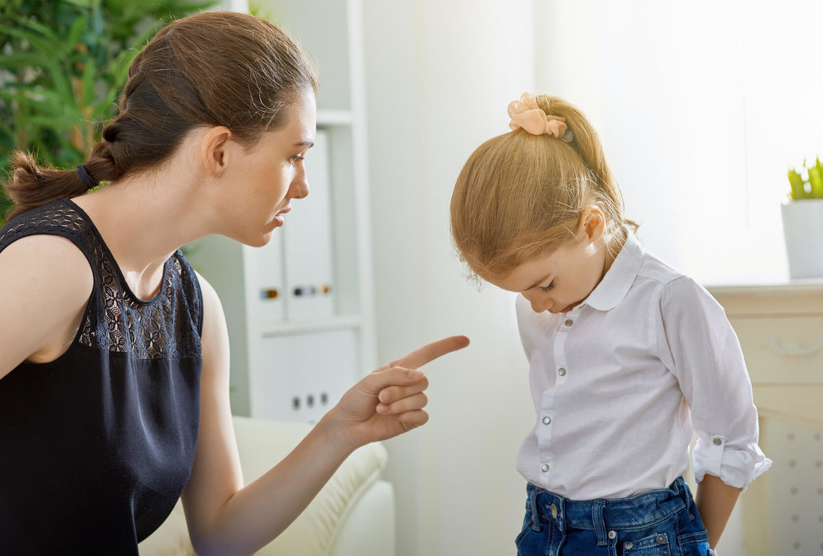
Категорически нельзя –сравнивать ребенка с другими детьми
Необходимо обсудить вместе с ребенком причины побед или неудач.

Slide 6
Основные стратегии позитивного оценивания ребенка старшего дошкольного возраста
Положительная оценка ребенка как личности, демонстрация доброжелательного к нему отношения («Я знаю, ты очень старался» «Я верю, что все получится»).
Указания на ошибки, допущенные при выполнении задания, или нарушения норм поведения («Но сейчас ты поступил неправильно…»).
Анализ причин допущенных ошибок и плохого поведения («Тебе показалось, что Маша толкнула тебя специально, но она это сделала не нарочно»).
Обсуждение вместе с ребенком способов исправления ошибок и допустимых в данной ситуации форм поведения.
Выражение уверенности в том, что у него все получится («он не будет больше толкать ребятишек», «она обязательно справится с заданием»).

Slide 7
Важно! Обратная связь от педагога или родителя помогает ребенку двигаться в правильном направлении получая оценку со стороны

Slide 8
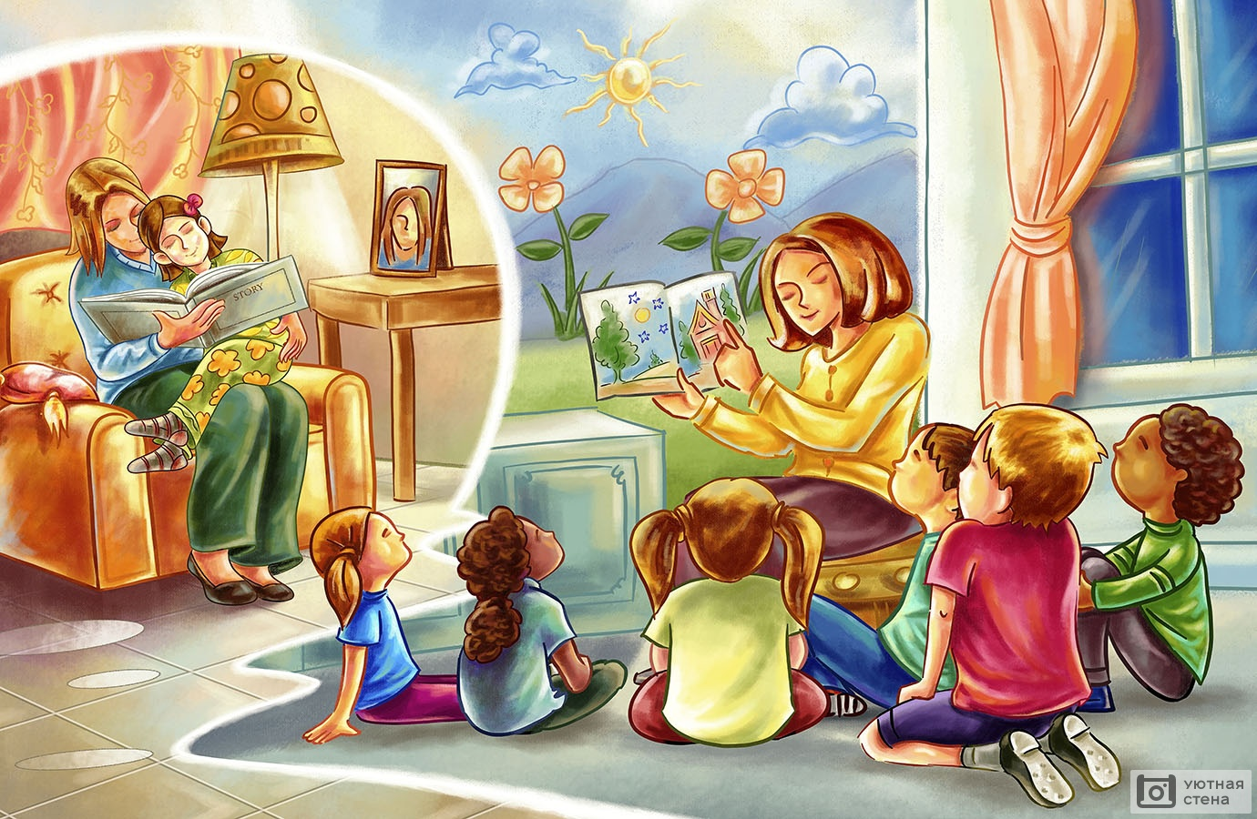
Общие рекомендации по формированию адекватной самооценки и правильных представлений о себе у детей старшего дошкольного возраста.
1. Необходимо, чтобы ребенок рос в атмосфере любви, уважения, бережного отношения к его индивидуальным особенностям, заинтересованности в его делах и занятиях, уверенности в его достижениях; вместе с тем – требовательности и последовательности в воспитательных воздействиях со стороны взрослых. Сами взрослые должны выработать единые требования к ребенку и четко их придерживаться.

Slide 9
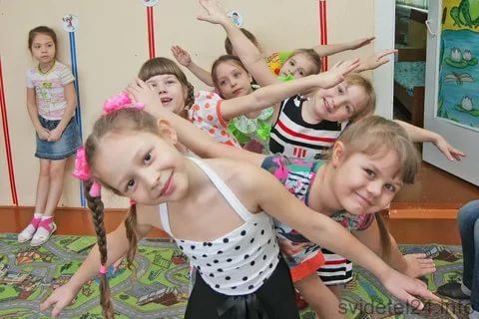
2. Оптимизация отношений ребенка со сверстниками. Необходимо создать условия для полноценного общения ребенка с другими детьми; если у него возникают трудности в отношениях с ними, нужно выяснить причину и помочь дошкольнику приобрести уверенность в коллективе сверстников. Каждый ребенок должен переживать ситуацию успеха в кругу сверстников и учиться гордиться своими достижениями.

Slide 10
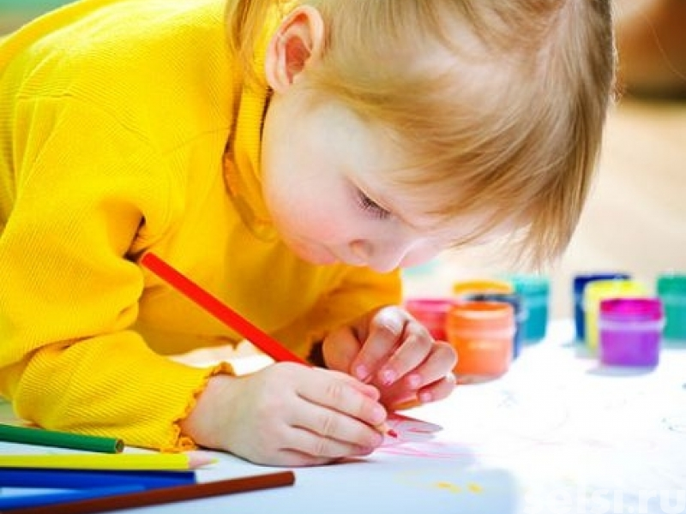
3. Расширение и обогащение индивидуального опыта ребенка. Чем разнообразнее деятельность ребенка, чем больше возможностей для активных самостоятельных действий, тем больше у него возможностей для проверки своих способностей и расширения представлений о себе.

Slide 11
Развитие способности анализировать свои переживания и результаты своих действий и поступков. Всегда положительно оценивая личность ребенка, необходимо вместе с ним оценивать результаты его действий, сравнивать с образцом, находить причины трудностей и ошибок и способы их исправления. При этом важно формировать у ребенка уверенность, что он справится с трудностями, добьется хороших успехов, у него все получится.

Slide 12
Главное – ставить посильные задачи и грамотно их оценивать
Чем больше у ребенка возможностей для самореализации, тем легче ему социализироваться и быстрее происходит формирование самооценки и адекватной оценки окружающих.

Slide 13
Спасибо за внимание!

